Slide 1


¿Cuál es la diversidad de huéspedes de mosquitos entre ambientes antropizados y silvestres?
Guadalupe López-Nava
Damián Villaseñor-Amador
César A. Sandoval-Ruiz

Slide 2
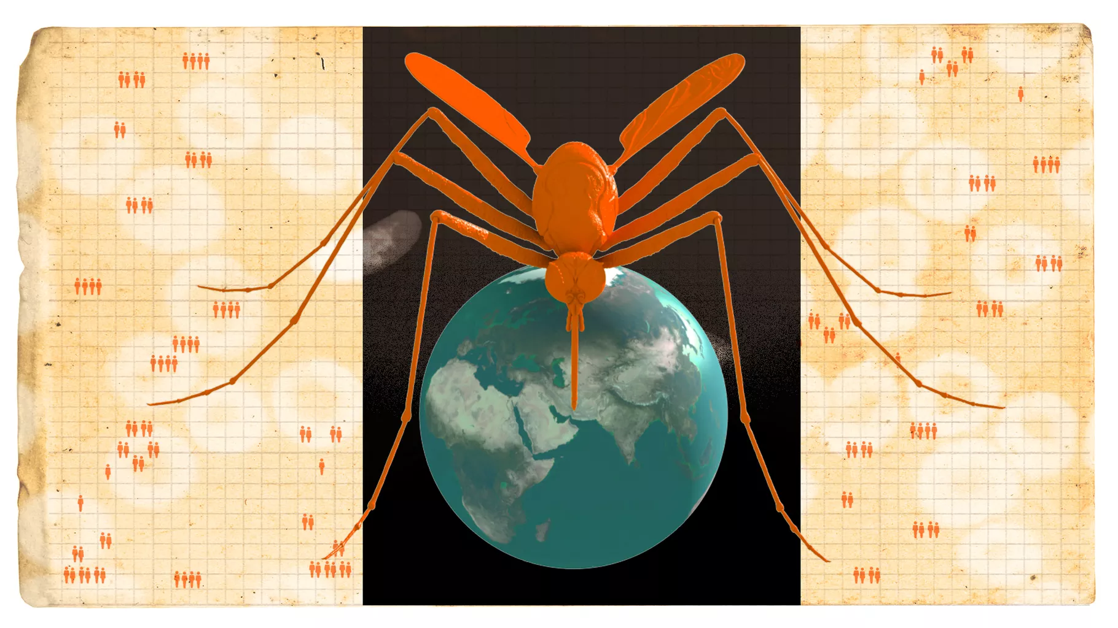
Introducción

Slide 3
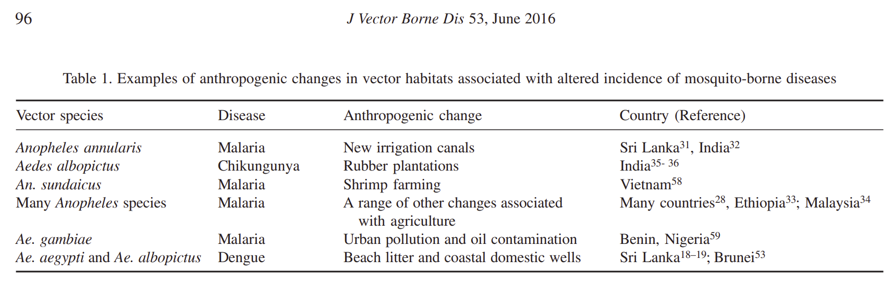
Ramasamy y Surendran (2016) reportaron asociaciones entre la antropización del hábitat y un incremento en el número de mosquitos vectores de enfermedades de importancia

Slide 4
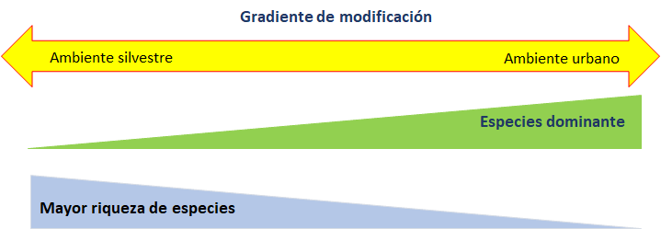
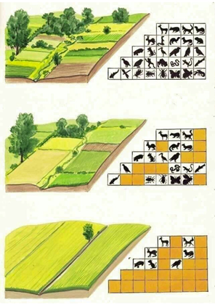
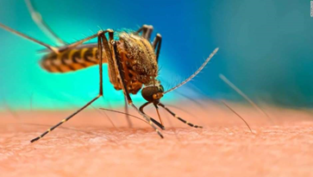

Slide 5
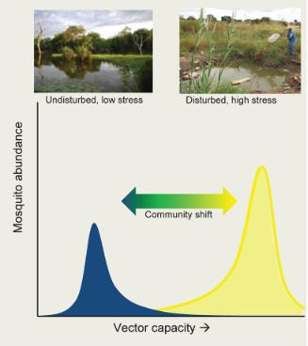
Un estudio en Sudáfrica llevado a cabo por Schrama y colaboradores (2020) reportó tendencias que permitieron vislumbrar cómo perturbaciones antropogénicas están fuertemente asociadas con un incremento en la abundancia de mosquitos y un recambio en la composición de la comunidad hacia especies vectores de enfermedades conocidas (ej. malaria).

Slide 6
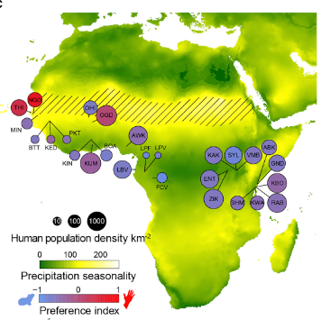
Rose y colaboradores (2020) plantean que Aedes aegypti se alimenta de huéspedes humanos en lugares antropizados, como consecuencia de haberse adaptado a procrear en cuerpos de agua almacenados en estructuras creadas por el hombre (ej. cubetas, tinacos, llantas). Lo que a su vez le permitió sobrevivir en sitios donde utilizar cuerpos de agua artificiales era la única manera de sobrevivir temporadas de sequía prolongadas.
Este cambio en el patrón de alimentación ¿sucede con otras especies de mosquitos?, por ello nuestro objetivo fue:

Slide 7
Objetivos
Identificar cuales son los huéspedes de los mosquitos en América, e inferir si el cambio de dieta es a partir del recambio de diversidad de huéspedes entre ambientes antropizados y silvestres
Particulares:
Reconocer los lugares en los que falta investigación de huéspedes de mosquitos en América
Establecer si el diseño experimental de las investigaciones permiten determinar qué mosquitos persisten a lo largo de un gradiente de antropización y ver si sus huéspedes cambian

Slide 8
Justificación
Es necesario realizar una revisión de la diversidad de huéspedes de mosquitos en áreas donde enfermedades transmitidas por mosquitos sean endémicas, por ejemplo el continente americano, con énfasis en latinoamérica
Los programas de monitoreo latinoamericano se enfocan en dengue y malaria, la dinámica de mosquitos vectores de otras enfermedades zoonóticas de importancia (de las cuales se tiene tanto el ciclo selvático como urbano en América: virus del oeste del nilo, chikungunya) ha sido menos estudiada

Slide 9
Materiales y Métodos

Slide 10
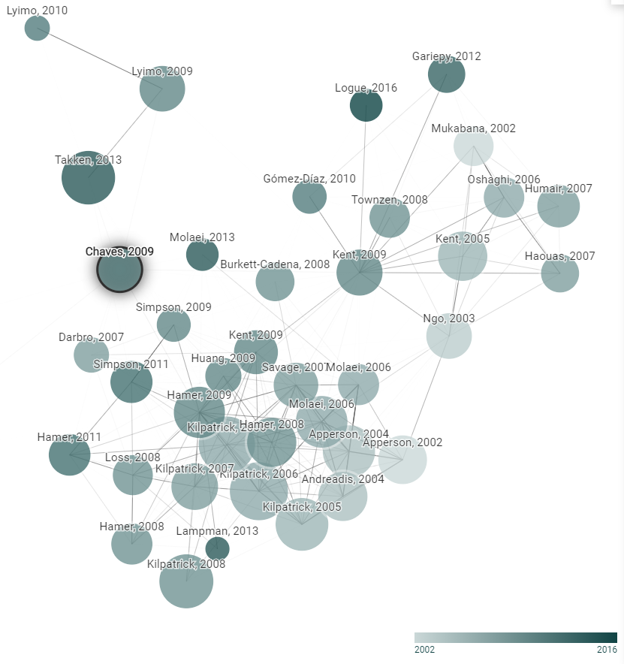
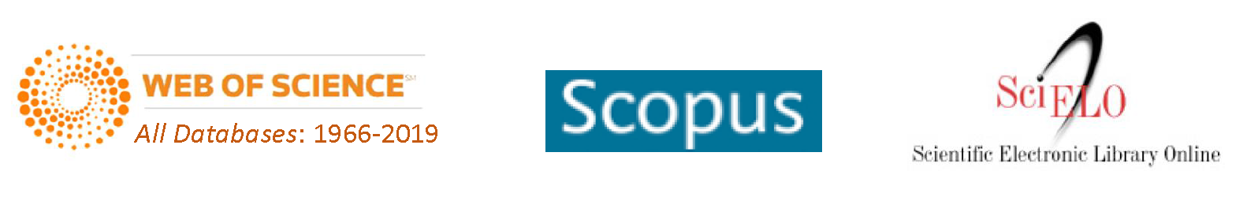
Utilizamos tres conjuntos de palabras clave en la búsqueda de literatura, para ser lo más incluyente posibles:
“mosquitoes” AND (“blood meal sources” OR “blood feeding patterns”) AND “landscape”
"mosquito" AND ("blood" OR "host") AND ("feeding" OR "foraging") AND ("landscape" OR "deforestation")
(“blood meal” OR “bloodmeal”) AND “mosquitoes”
Se consultaron los artículos de las referencias de meta-análisis previos con ayuda de ConnectedPapers (https://www.connectedpapers.com/)

Slide 11

Análisis
Mapa de ocurrencia de los sitios de estudio
Gráficas de barras de riqueza de huéspedes por paisaje para observar la composición
Gráficas de barras de riqueza de huéspedes comparando ambientes antropizado vs. silvestre
Pruebas de Wilcoxon para detectar diferencias entre paisajes

Slide 12
Resultados y Discusión

Slide 13
Fuente | Artículos (no curados) | Artículos (curados)
SCOPUS | 125 | 16
Web of Science | 33 | 1
SciELO | 28 | 2
A través de referencias (ej. Connected Papers) | 2 | 2
Total | 188 | 23

Slide 14
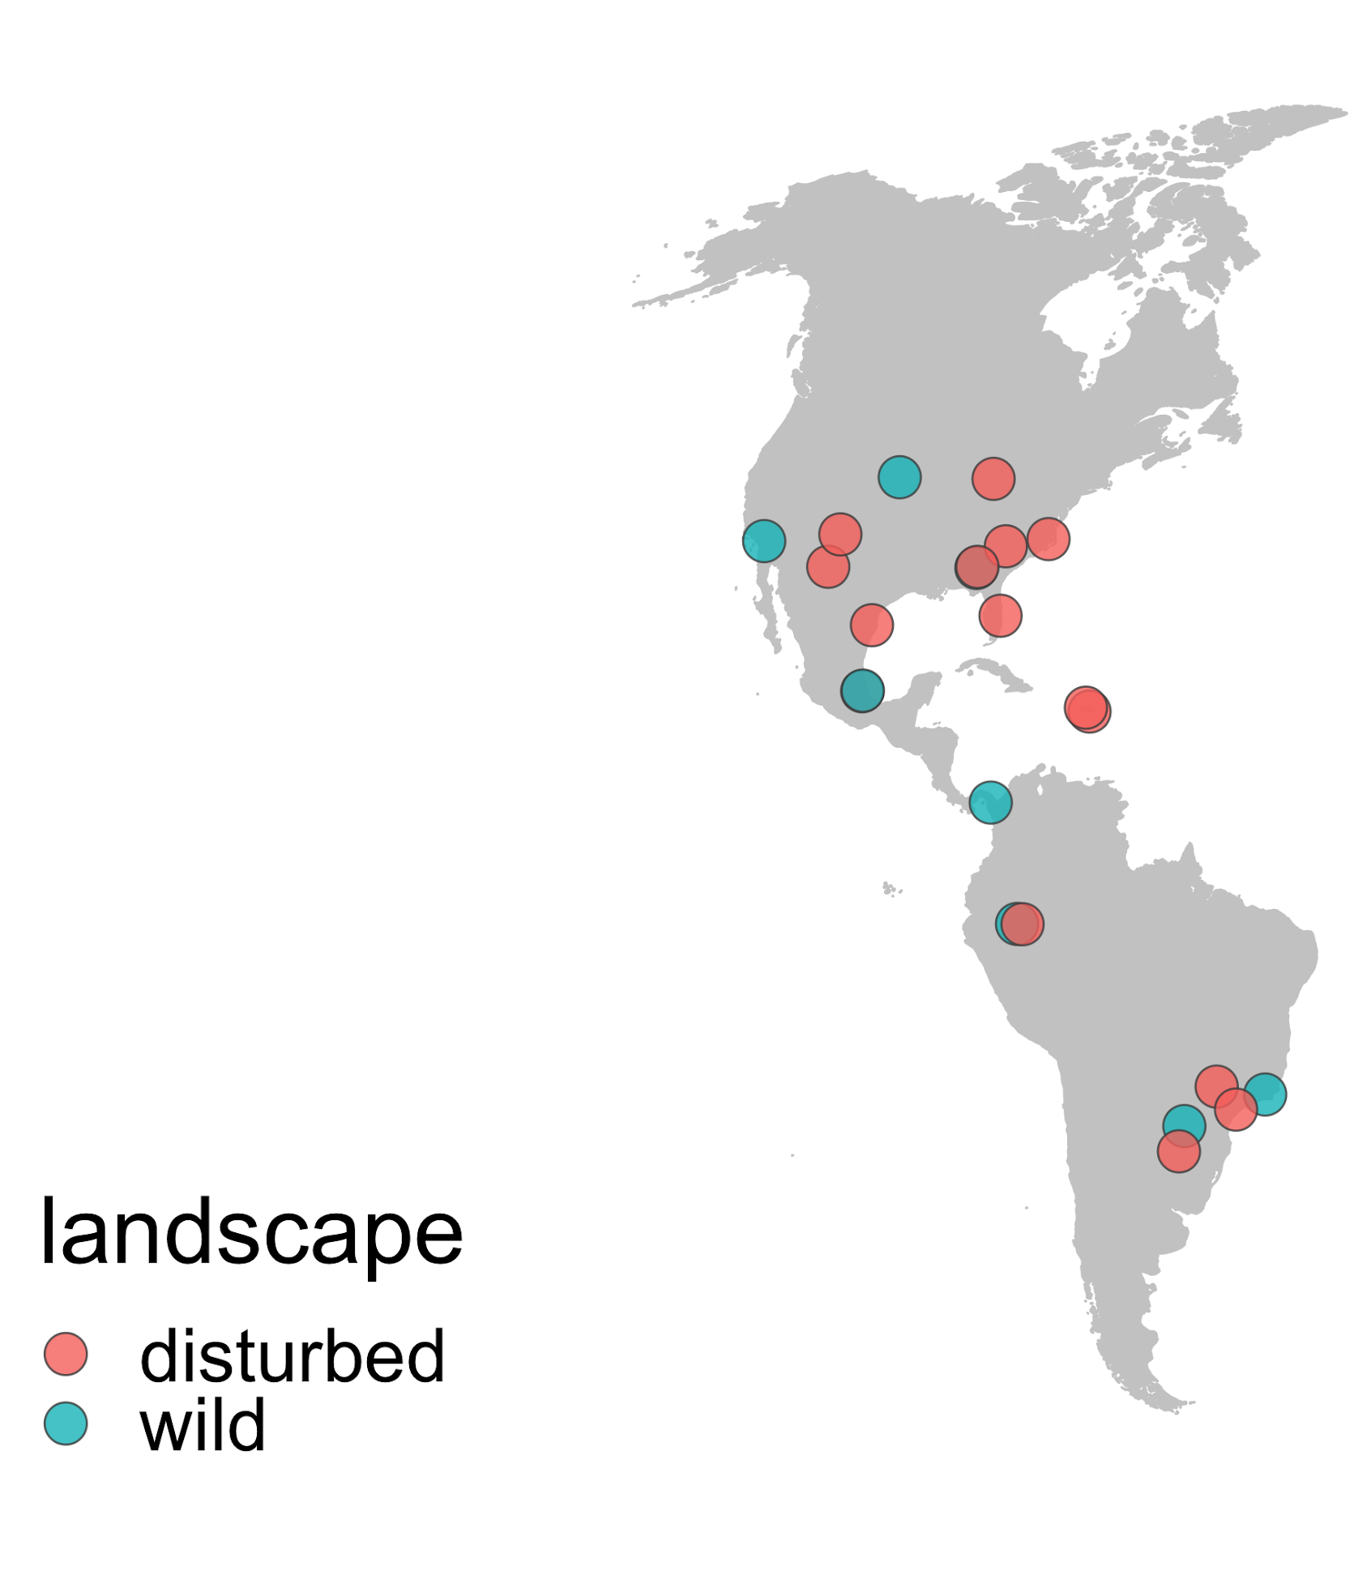
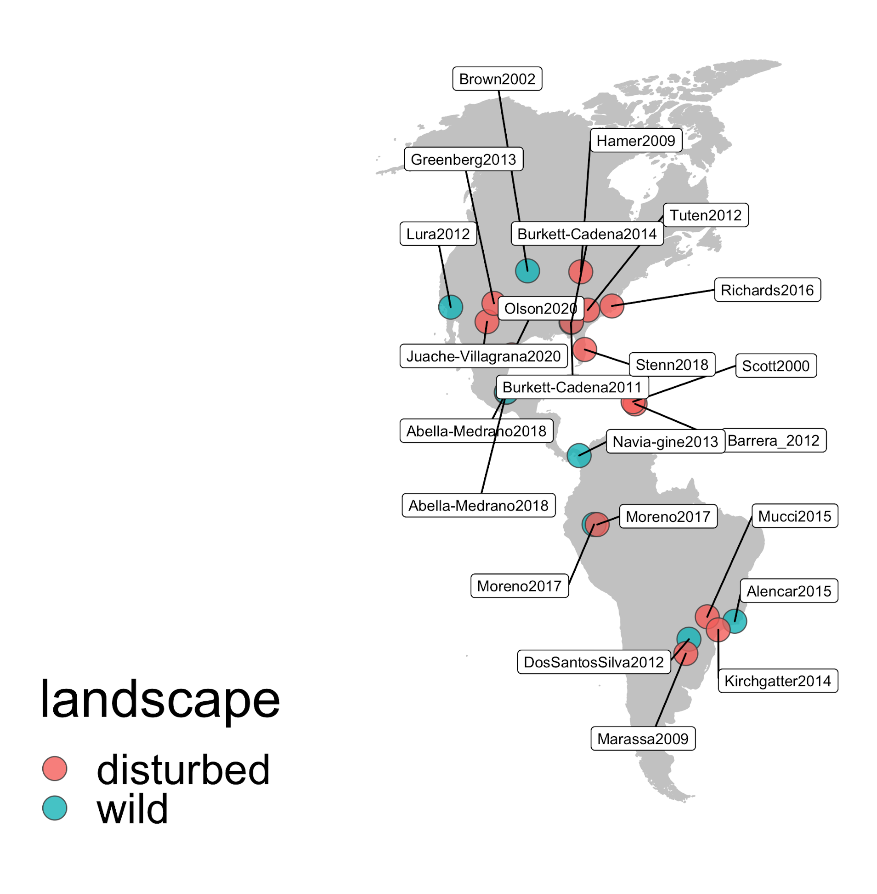
Estudios revisados (21 artículos)
Notes:
De 188 artículos recuperados sólo se utilizaron 21 por cumplir con los criterios de búsqueda

Slide 15
¿En dónde hacen falta estudios de investigación de huéspedes de mosquitos en América?
En casi todo el continente americano (países con buena representación son EUA y Brasil)
Esto permite hacer comparaciones de tipo de huéspedes de mosquitos bien representados entre EUA (costa oeste) y Brasil (São Paulo), pero falta mucha información del resto del continente
Una principal limitación son las técnicas moleculares de identificación de los huéspedes: muchos artículos latinoamericanos (ej. recuperados de SciELO) no cuentan con un método molecular robusto (ej. ELISA) para la identificación del huésped a partir de la sangre ingerida

Slide 16
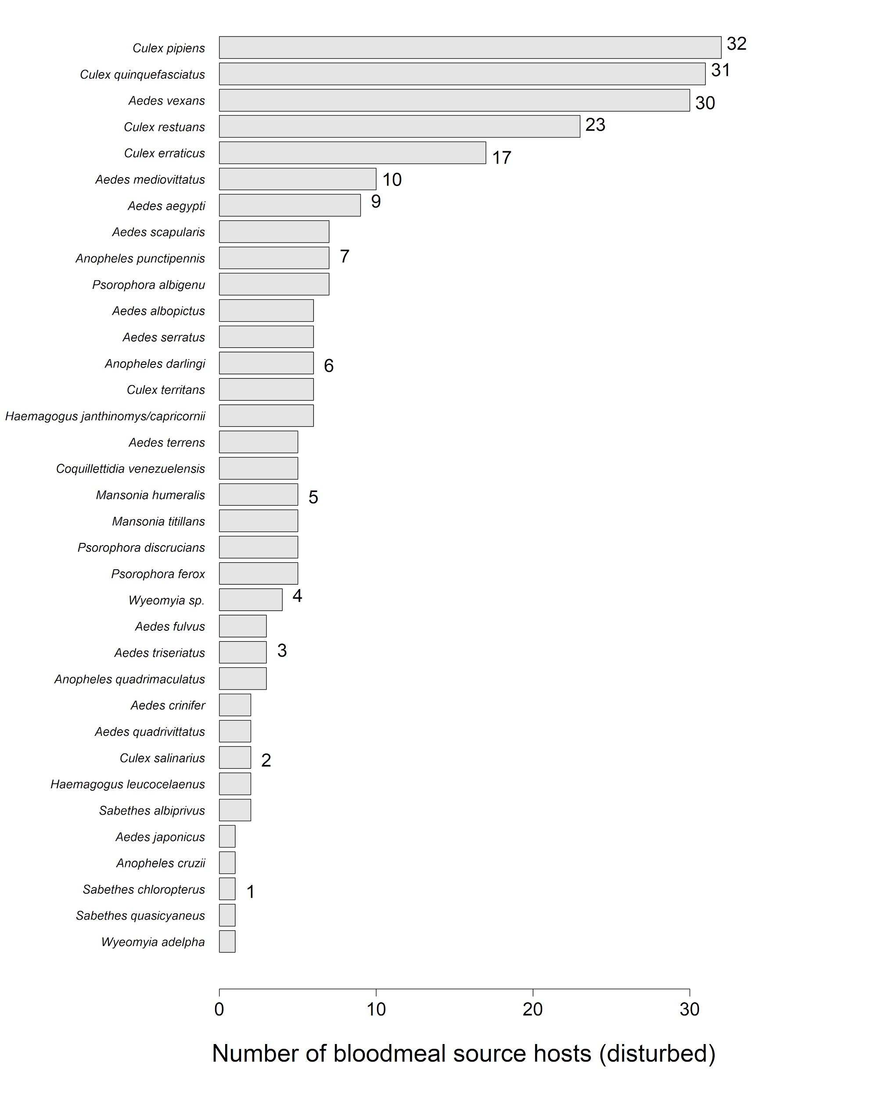
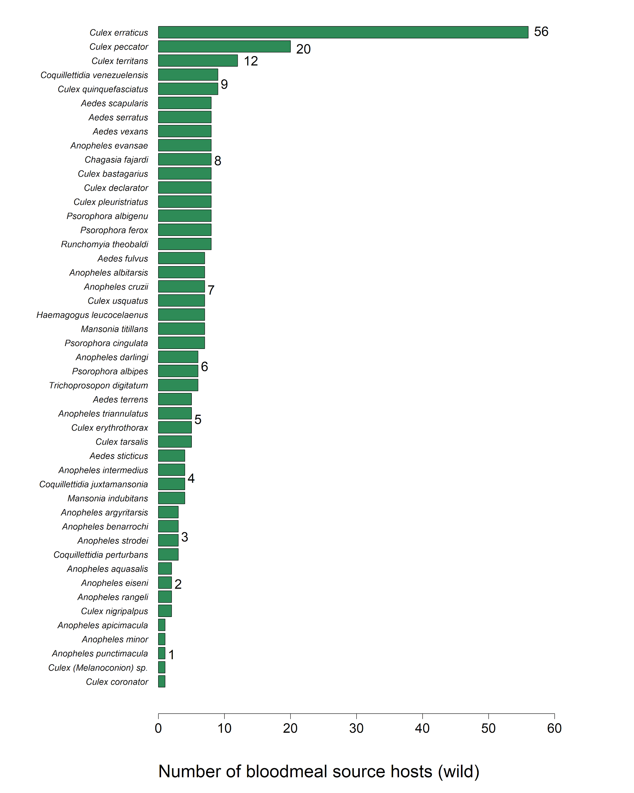
N = 67 spp.
n = 33
n = 50
Notes:
Culex erraticus, el mosquito con la abundancia de huéspedes mayor fue reportado en un estudio llevado a cabo en el parque nacional de Tuskegee, Alabama, EUA por Burkett-Cadena y colaboradores en 2011. Burkett-Cadena utilizó datos de un estudio de 7 años de duración, por lo que esto puede explicar porqué se registraron tantos huéspedes para Culex erraticus.
Burkett-Cadena y colaboradores demostraron que los patrones de alimentación de los mosquitos muestreados coinciden con los tiempos de reproducción y crianza de sus huéspedes.
Culex erraticus es un mosquito generalista oportunista de acuerdo con Mendenhall y colaboradores en 2012, los huéspedes predominantes del mosquito son aves (57%), mamíferos (31%) y reptiles (7%).
Culex erraticus se sabe puede transmitir el virus de la encefalitis equina del este (EEEV), la encefalitis de St. Louis y el virus del oeste del Nilo (Mendenhall et al., 2012).
Los 32 huéspedes registrados para Culex pipiens fueron en el estudio de Hamer y colaboradores en 2009, quienes dirigieron su muestreo hacia mosquitos que pudieran transmitir el virus del oeste del Nilo. Culex pipiens es una especie ornitofílica, pero Hamer registró huéspedes mamíferos (gatos, mapaches, perros, humanos, zarigüeyas, ardillas grises y venados cola blanca).

Slide 17
Notes:
Culex erraticus, el mosquito con la abundancia de huéspedes mayor fue reportado en un estudio llevado a cabo en el parque nacional de Tuskegee, Alabama, EUA por Burkett-Cadena y colaboradores en 2011. Burkett-Cadena utilizó datos de un estudio de 7 años de duración, por lo que esto puede explicar porqué se registraron tantos huéspedes para Culex erraticus.
Burkett-Cadena y colaboradores demostraron que los patrones de alimentación de los mosquitos muestreados coinciden con los tiempos de reproducción y crianza de sus huéspedes.
Culex erraticus es un mosquito generalista oportunista de acuerdo con Mendenhall y colaboradores en 2012, los huéspedes predominantes del mosquito son aves (57%), mamíferos (31%) y reptiles (7%).
Culex erraticus se sabe puede transmitir el virus de la encefalitis equina del este (EEEV), la encefalitis de St. Louis y el virus del oeste del Nilo (Mendenhall et al., 2012).
Los 32 huéspedes registrados para Culex pipiens fueron en el estudio de Hamer y colaboradores en 2009, quienes dirigieron su muestreo hacia mosquitos que pudieran transmitir el virus del oeste del Nilo. Culex pipiens es una especie ornitofílica, pero Hamer registró huéspedes mamíferos (gatos, mapaches, perros, humanos, zarigüeyas, ardillas grises y venados cola blanca).

Slide 18
Notes:
Culex erraticus, el mosquito con la abundancia de huéspedes mayor fue reportado en un estudio llevado a cabo en el parque nacional de Tuskegee, Alabama, EUA por Burkett-Cadena y colaboradores en 2011. Burkett-Cadena utilizó datos de un estudio de 7 años de duración, por lo que esto puede explicar porqué se registraron tantos huéspedes para Culex erraticus.
Burkett-Cadena y colaboradores demostraron que los patrones de alimentación de los mosquitos muestreados coinciden con los tiempos de reproducción y crianza de sus huéspedes.
Culex erraticus es un mosquito generalista oportunista de acuerdo con Mendenhall y colaboradores en 2012, los huéspedes predominantes del mosquito son aves (57%), mamíferos (31%) y reptiles (7%).
Culex erraticus se sabe puede transmitir el virus de la encefalitis equina del este (EEEV), la encefalitis de St. Louis y el virus del oeste del Nilo (Mendenhall et al., 2012).
Los 32 huéspedes registrados para Culex pipiens fueron en el estudio de Hamer y colaboradores en 2009, quienes dirigieron su muestreo hacia mosquitos que pudieran transmitir el virus del oeste del Nilo. Culex pipiens es una especie ornitofílica, pero Hamer registró huéspedes mamíferos (gatos, mapaches, perros, humanos, zarigüeyas, ardillas grises y venados cola blanca).

Slide 19
Notes:
Culex erraticus, el mosquito con la abundancia de huéspedes mayor fue reportado en un estudio llevado a cabo en el parque nacional de Tuskegee, Alabama, EUA por Burkett-Cadena y colaboradores en 2011. Burkett-Cadena utilizó datos de un estudio de 7 años de duración, por lo que esto puede explicar porqué se registraron tantos huéspedes para Culex erraticus.
Burkett-Cadena y colaboradores demostraron que los patrones de alimentación de los mosquitos muestreados coinciden con los tiempos de reproducción y crianza de sus huéspedes.
Culex erraticus es un mosquito generalista oportunista de acuerdo con Mendenhall y colaboradores en 2012, los huéspedes predominantes del mosquito son aves (57%), mamíferos (31%) y reptiles (7%).
Culex erraticus se sabe puede transmitir el virus de la encefalitis equina del este (EEEV), la encefalitis de St. Louis y el virus del oeste del Nilo (Mendenhall et al., 2012).
Los 32 huéspedes registrados para Culex pipiens fueron en el estudio de Hamer y colaboradores en 2009, quienes dirigieron su muestreo hacia mosquitos que pudieran transmitir el virus del oeste del Nilo. Culex pipiens es una especie ornitofílica, pero Hamer registró huéspedes mamíferos (gatos, mapaches, perros, humanos, zarigüeyas, ardillas grises y venados cola blanca).

Slide 20
Notes:
Culex erraticus, el mosquito con la abundancia de huéspedes mayor fue reportado en un estudio llevado a cabo en el parque nacional de Tuskegee, Alabama, EUA por Burkett-Cadena y colaboradores en 2011. Burkett-Cadena utilizó datos de un estudio de 7 años de duración, por lo que esto puede explicar porqué se registraron tantos huéspedes para Culex erraticus.
Burkett-Cadena y colaboradores demostraron que los patrones de alimentación de los mosquitos muestreados coinciden con los tiempos de reproducción y crianza de sus huéspedes.
Culex erraticus es un mosquito generalista oportunista de acuerdo con Mendenhall y colaboradores en 2012, los huéspedes predominantes del mosquito son aves (57%), mamíferos (31%) y reptiles (7%).
Culex erraticus se sabe puede transmitir el virus de la encefalitis equina del este (EEEV), la encefalitis de St. Louis y el virus del oeste del Nilo (Mendenhall et al., 2012).
Los 32 huéspedes registrados para Culex pipiens fueron en el estudio de Hamer y colaboradores en 2009, quienes dirigieron su muestreo hacia mosquitos que pudieran transmitir el virus del oeste del Nilo. Culex pipiens es una especie ornitofílica, pero Hamer registró huéspedes mamíferos (gatos, mapaches, perros, humanos, zarigüeyas, ardillas grises y venados cola blanca).

Slide 21
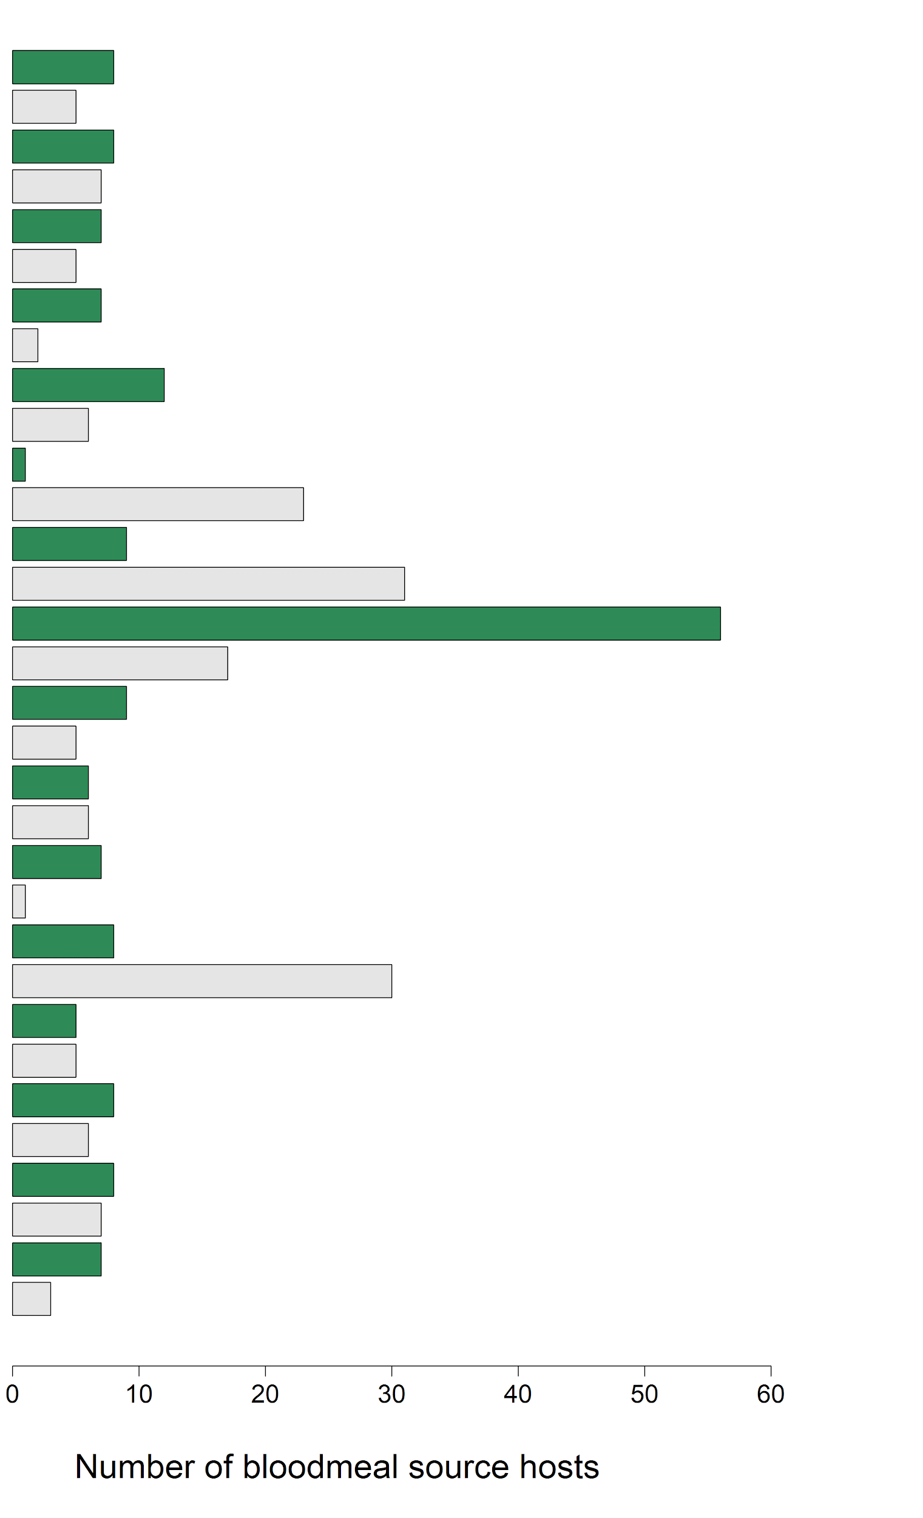
Psorophora ferox
Psorophora albigenu
Mansonia titillans
Haemagogus leucocelaenus
Culex territans
Culex restuans
Culex quinquefasciatus
Culex erraticus
Coquillettidia venezuelensis
Anopheles darlingi
Anopheles cruzii
Aedes vexans
Aedes terrens
Aedes serratus
Aedes scapularis
Aedes fulvus
Sólo 16 de 67 especies de mosquitos registradas en los 23 artículos revisados fueron reportadas en ambientes antropizados y silvestres

Slide 22
¿El diseño experimental predominante es el adecuado?
Con excepción de Abella-Medrano et al. (2018) ninguno de los trabajos revisados contaban con un diseño experimental a lo largo de un gradiente de antropización.
14 de los 23 estudios se enfocan en un ambiente urbano o rural y no incluyeron un ambiente silvestre.
13 de 23 estudios no incluyeron coordenadas por cada sitio de muestreo, sólo coordenadas generales o el nombre de la localidad. Sólo 4 de los 13 grupos de trabajo respondieron a nuestros correos solicitando las coordenadas. Exhortamos a la comunidad académica a compartir las coordenadas de sus sitios de muestreo (ej. como una tabla en material suplementario).
Notes:
*

Slide 23
Conclusiones

Slide 24
A pesar de ser tan estudiados los mosquitos, hay muchas cuestiones de ecología que no se han explorado. A nivel Latinoamérica hay muchos huecos:
Diseño experimental
Sesgo hacia lugares antropizados
Debido al enfoque a ciertos mosquitos vectores de enfermedades de interés (dengue) se descuida el estudio de otras especies vectores de otras enfermedades (virus de la encefalitis equina del este, virus del oeste del Nilo)

Slide 25
Lo que falta:
Diapo 15: Agregar gráfica de barras donde las Y son el número de estudios y la X es una categórica con tres niveles urbano, rural, silvestre, urbano:rural, urbano:silvestre, rural:silvestre, urbano:rural:silvestre
Diapo 13: mapa + nombres autores - listo
Diapo nueva: Gráfica de barras en parejas (una barra para antropizado otra para silvestre), donde el eje de las Y es el número de huéspedes (riqueza de huéspedes) y la X es una variable categórica donde cada nivel es una especie de mosquito de la que se tenga registro de huéspedes tanto antropizados como silvestres - listo
Diapo nueva: Gráfica de puntos donde el tamaño es la dimensión de la dieta
Subir script y bases de datos del metanálisis viejito de Damián (el de REFAMA) - listo

